Slide 2
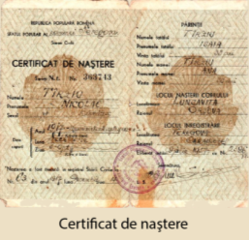
CE ESTE IDENTITATEA?
Ansamblu de date prin care se identifică o persoană, un popor.
(lat. identitas, -atis)
Fiecare persoană își face cunoscută identitatea:
prin elemente de patrimoniu imaterial: numele de familie, prenumele, apartenența la o comunitate, limba maternă, religia, etnia, educația, amintirile, stilul exprimării personale…
prin elemente de patrimoniu material:
cartea de identitate și alte acte personale, fotografii,
locuința, bunurile proprii, bunurile de familie…

Slide 3
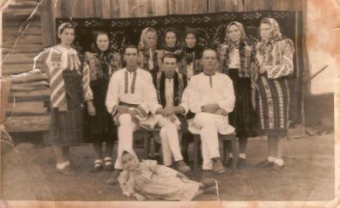
Fotografie de familie

Slide 6
= 1. Totalitatea bunurilor materiale care aparțin unei persoane; bun moștenit prin lege de la părinți sau de la alte rude; avere părintească.
= 2. Totalitatea bunurilor care aparțin colectivității și care sunt administrate de organele statului; bun public național; bunuri spirituale și materiale strămoșești care aparțin întregului popor; bunuri spirituale și materiale care aparțin omenirii întregi.
Coroana de Oțel reprezintă coroana regală a României, care a fost turnată din țeava unui tun otoman capturat în timpul Războiului de Independență din 1877-1878, în bătălia de la Grivița din 30 august 1877. Carol I a ales oțel, și nu aur, pentru a simboliza vitejia ostașilor români.
Aceasta a fost purtată de către toți regii României începând cu încoronarea din 1881.

Slide 7
situri arheologice și monumente istorice: lăcașe de cult, fortificații, castele și palate cu valoare istorică sau artisică, case memoriale, case reprezentative pentru anumite epoci sau stiluri decorative, monumente
funerare… .
bunuri care reprezintă mărturii materiale ale transformărilor petrecute în spațiul geografic autohton, ale relațiilor omului cu natura și ale evoluției relațiilor sociale, ale potențialului creator
uman și ale contribuției poporului român la civilizația universală. .

Slide 8
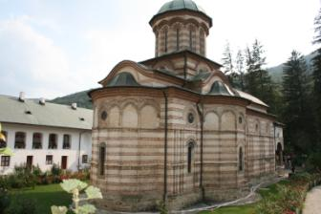
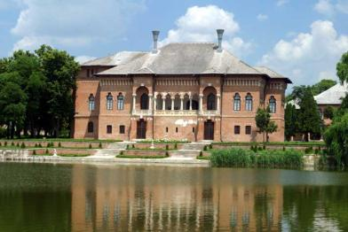

Slide 9
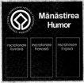
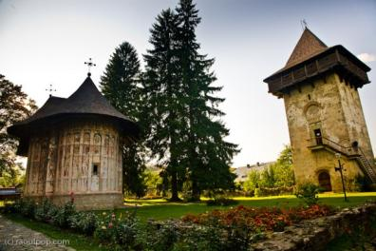
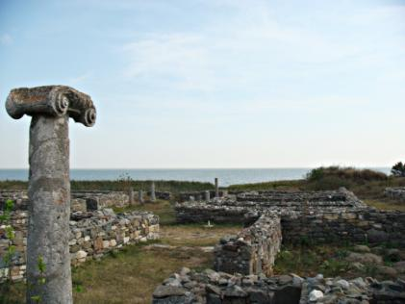
Patru dintre monumentele istorice ale României fac parte din Patrimoniul European
Cetatea Histria
Un număr de 31 de monumente istorice din România sunt incluse în patrimoniul mondial UNESCO

Slide 19
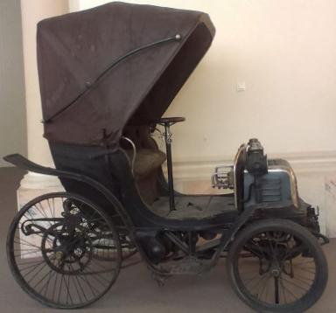
Cel mai încărcat de istorie este modelul FN Herstal, produs de fabrica de armament cu acelaşi nume din Liege (Belgia), primul automobil înmatriculat în Bucureşti. Au fost produse 47 astfel de maşini, în anul 1900, din care cea cu nr. 40 a ajuns în Capitala României. Proprietarul automobilului, aflat astăzi în colecţia MNIR, a fost George Bazil Assan, inginer şi explorator, primul român care a ajuns în regiunile arctice şi primul român care a făcut o călătorie în jurul lumii. O poveste cu iz de anecdotă spune că prinţul George Valentin Bibescu ar fi dorit ca el să primească nr. 1 însă acesta fiind deja „adjudecat”, Prefectura Poliţiei Capitalei a găsit o soluţie de compromis, astfel că automobilul lui Bibescu a primit numărul... 0!
Primul automobil înmatriculat în București - 1900

Slide 20
CE ÎNȚELEGEȚI PRIN PROTEJAREA PATRIMONIULUI CULTURAL?
Protejarea patrimoniului cultural este un proces continuu, individual și colectiv, care presupune:
Inventarierea și păstrarea evidenței bunurilor culturale materiale existente
Inventarierea și păstrarea evidenței bunurilor culturale materiale existente
Păstrarea și conservarea bunurilor culturale materiale atât de furt, vandalism, distrugere și degradare, cât și de consecințele dezastrelor naturale și
Punerea în valoare și opularizarea bunurilor culturale, pentru a cultiva sentimentul mândriei naționale, dar și pentru stimularea industriei turistice naționale

